Slide 2
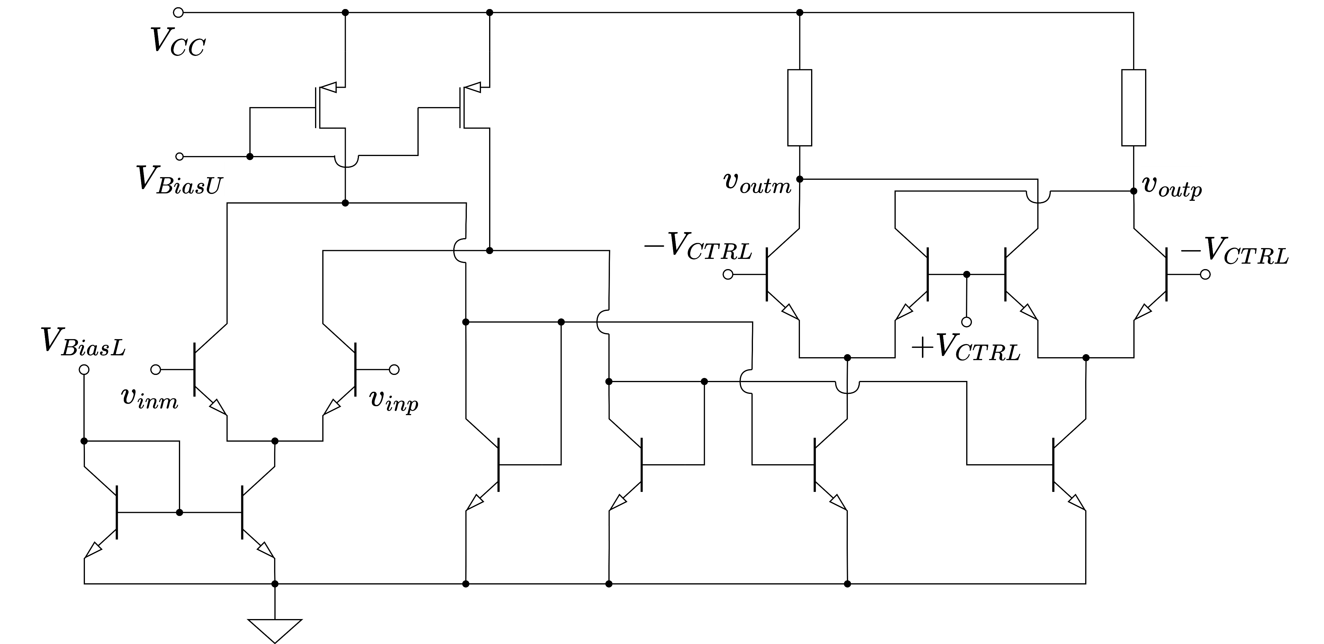
乗算回路単体

Slide 3
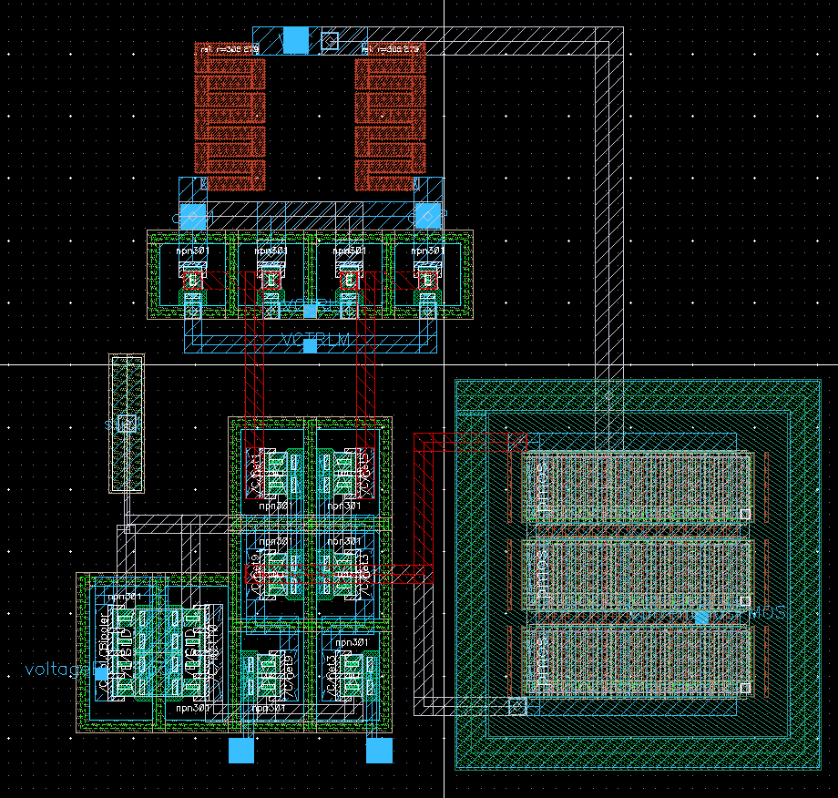
乗算回路単体
サイズはおよそ60 um x 60 um
素子の配置は変更するがそれほど大きくなることはない。

Slide 4
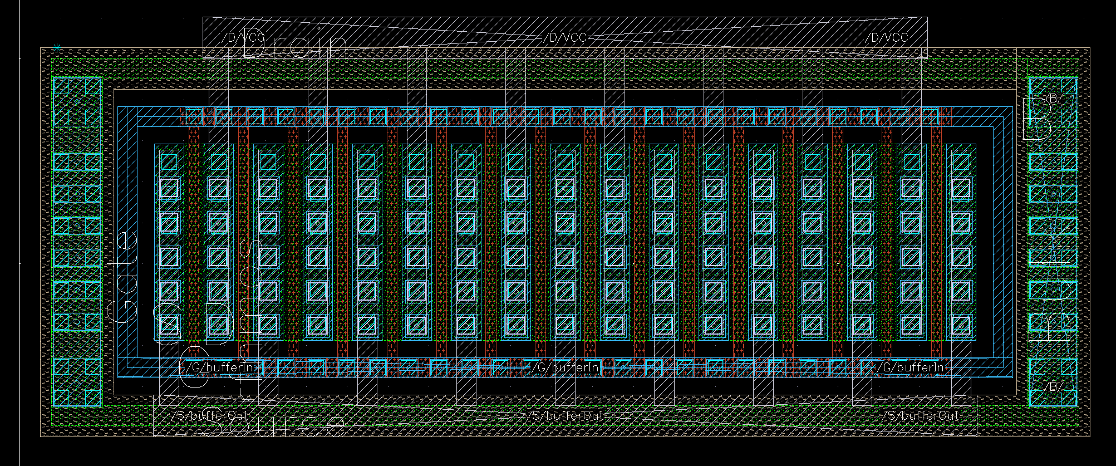
バッファ回路
Rfnmos単体の場合10 um x 26 um

Slide 5
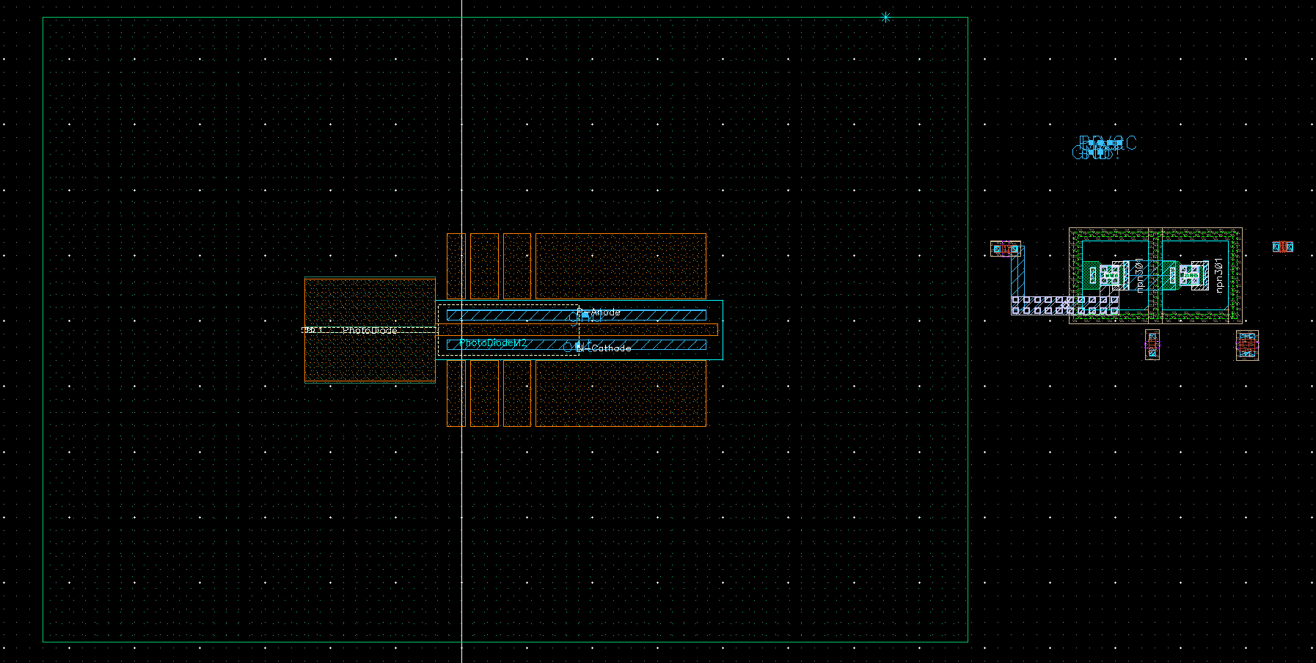
TIA
PDにはLoSOIというレイヤーが必要らしい。
これを含めると
およそ50 um x 100 um
になる。

